Slide 1



CHÀO MỪNG CÁC EM HỌC SINH
ĐẾN VỚI BÀI GIẢNG ĐIỆN TỬ!
MÔN: KHOA HỌC TỰ NHIÊN 9
BỘ SÁCH CÁNH DIỀU

Slide 2
PHẦN 4: VẬT SỐNG
CHỦ ĐỀ 11: DI TRUYỀN
BÀI 39: DI TRUYỀN LIÊN KẾT
VÀ CƠ CHẾ XÁC ĐỊNH GiỚI TÍNH

Slide 3
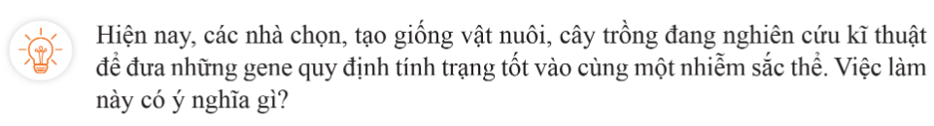

Slide 4
BÀI 39: DI TRUYỀN LIÊN KẾT VÀ CƠ CHẾ XÁC ĐỊNH GiỚI TÍNH
I. DI TRUYỀN LIÊN KẾT
1. Khái niệm di truyền liên kết

Slide 5
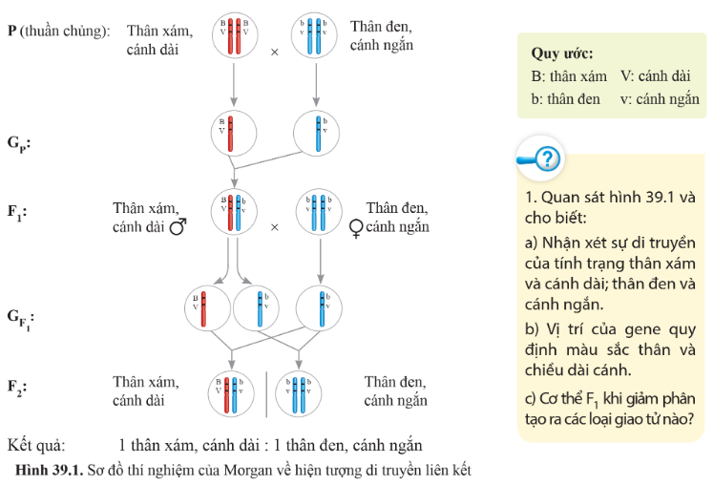
a) Thân xám và cánh dài luôn di truyền cùng nhau. Thân đen và cánh ngắn luôn di truyền cùng nhau.
b) Gene quy định màu sắc thân và chiều dài cánh luôn cùng nằm trên 1 NST.
c) Cơ thể F₁ khi giảm phân tạo ra các loại giao tử: BV và bv.

Slide 6
BÀI 39: DI TRUYỀN LIÊN KẾT VÀ CƠ CHẾ XÁC ĐỊNH GiỚI TÍNH
I. DI TRUYỀN LIÊN KẾT
1. Khái niệm di truyền liên kết
- Di truyền liên kết là hiện tượng các tính trạng được quy định bởi các gene cùng nằm trên một nhiễm sắc thể có xu hướng di truyền cùng nhau.
P_{tc} : thân xám, cánh dài x thân đen, cánh ngắn
BV
bv
BV
bv
G_{P} :
BV
bv
F₁:
BV
=> 100% thân xám, cánh dài
bv
thân xám, cánh dài ♂ x thân đen, cánh ngắn ♀
BV
bv
bv
bv
G :
BV ; bv
bv
BV
bv
F_{b}:
1
:1
=> 1 thân xám, cánh dài : 1 thân đen, cánh ngắn
bv
bv

Slide 7
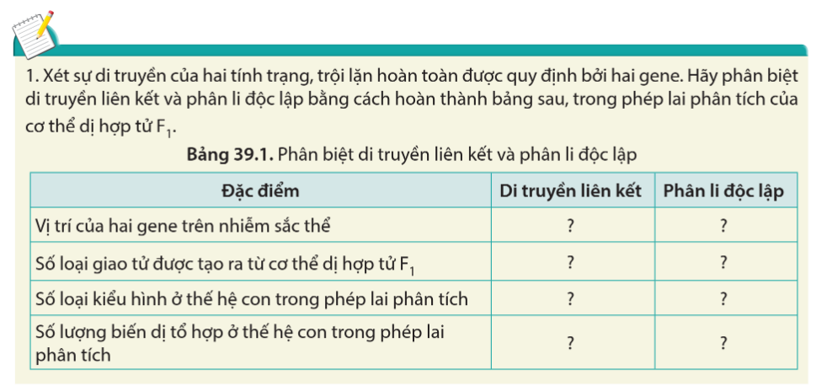

Slide 8
Đặc điểm | Di truyền liên kết | Phân li độc lập
Vị trí của 2 gene trên nhiễm sắc thể.
Số loại giao tử tạo ra ở cơ thể dị hợp F₁
Số loại kiểu hình ở thế hệ con trong phép lai phân tích.
Số lượng biến dị tổ hợp ở đời con trong phép lai phân tích
Cùng nằm trên 1 nhiễm sắc thể
2 gene nằm trên 2 nhiễm sắc thể
2
4
2
4
0
2

Slide 9
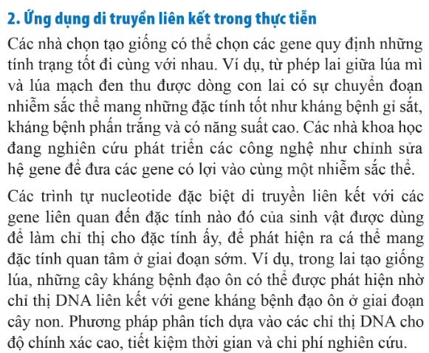
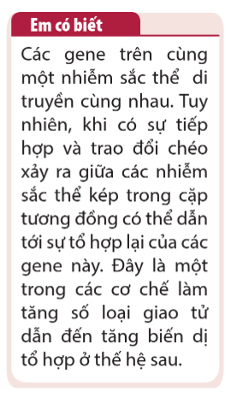
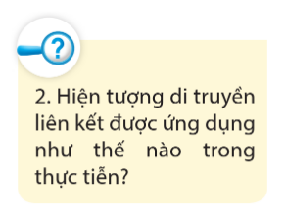
BÀI 39: DI TRUYỀN LIÊN KẾT VÀ CƠ CHẾ XÁC ĐỊNH GiỚI TÍNH
I. DI TRUYỀN LIÊN KẾT
1. Khái niệm di truyền liên kết
2. Ứng dụng di truyền liên kết trong thực tiễn
Di truyền liên kết được ứng dụng trong chọn giống, tạo giống như chọn các gene quy định tính trạng tốt di truyền cùng nhau, sử dụng chỉ thị phân tử để nhận biết các đặc tính quan tâm.
II. CƠ CHẾ XÁC ĐỊNH GIỚI TÍNH VÀ YẾU TỐ ẢNH HƯỞNG ĐẾN SỰ PHÂN HÓA GIỚI TÍNH
- Cơ chế xác định giới tính ở các loài có thể khác nhau.

Slide 10
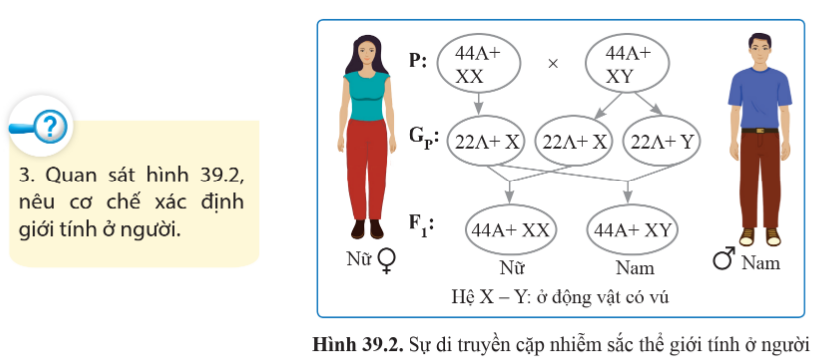
- Cơ chế xác định giới tính là sự phân li của cặp NST giới tính trong quá trình phát sinh giao tử và được tổ hợp lại qua quá trình thụ tinh: Giao tử X của mẹ kết hợp với giao tử (X và Y) của bố tạo ra hợp tử: XX (con gái) và XY (con trai) với tỷ lệ xấp xỉ 1 : 1.

Slide 11
BÀI 39: DI TRUYỀN LIÊN KẾT VÀ CƠ CHẾ XÁC ĐỊNH GiỚI TÍNH
II. CƠ CHẾ XÁC ĐỊNH GIỚI TÍNH VÀ YẾU TỐ ẢNH HƯỞNG ĐẾN SỰ PHÂN HÓA GIỚI TÍNH
- Cơ chế xác định giới tính ở các loài có thể khác nhau.
- Ở những loài xác định giới tính dựa vào nhiễm sắc thể giới tính, cơ chế xác định giới tính là sự phân li cặp nhiễm sắc thể giới tính trong giảm phân và tổ hợp lại trong thụ tinh.
* Ví dụ ở người: P: ♀ 44A+XX x ♂ 44A + XY
G_{P} : 22A+X X 22A + X ; 22A+Y
F₁: 44A+XX (♀ ) : 44A + XY (♂)
=> Kết quả: tỉ lệ nữ : nam = 1:1
- Ở những loài không có cặp nhiễm sắc thể giới tính (ong, kiến…), con cái được phát triển từ trứng được thụ tinh (2n), con đực phát triển từ trứng không thụ tinh (n).

Slide 12
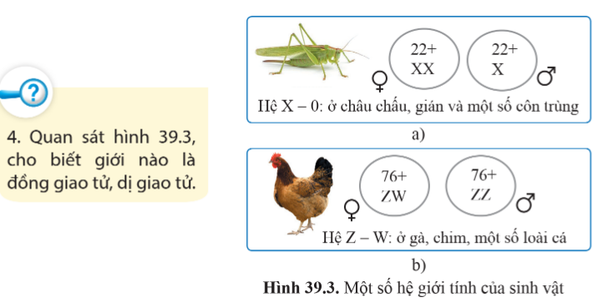
- Ở châu chấu: giới đồng giao tử là giới cái (XX); giới dị giao tử là giới đực (X).
- Ở gà: giới đồng giao tử là giới đực (ZZ); giới dị giao tử là giới cái (ZW).

Slide 13
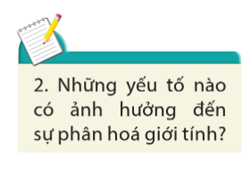
BÀI 39: DI TRUYỀN LIÊN KẾT VÀ CƠ CHẾ XÁC ĐỊNH GiỚI TÍNH
II. CƠ CHẾ XÁC ĐỊNH GIỚI TÍNH VÀ YẾU TỐ ẢNH HƯỞNG ĐẾN SỰ PHÂN HÓA GIỚI TÍNH
- Cơ chế xác định giới tính ở các loài có thể khác nhau.
- Ở những loài xác định giới tính dựa vào nhiễm sắc thể giới tính, cơ chế xác định giới tính là sự phân li cặp nhiễm sắc thể giới tính trong giảm phân và tổ hợp lại trong thụ tinh.
* Ví dụ ở người: P: ♀ 44A+XX x ♂ 44A + XY
G_{P} : 22A+X X 22A + X ; 22A+Y
F₁: 44A+XX (♀ ) : 44A + XY (♂)
=> Kết quả: tỉ lệ nữ : nam = 1:1
- Sự phân hóa giới tính chịu ảnh hưởng của yếu tố di truyền và các yếu tố môi trường như nhiệt độ, ánh sáng...

Slide 14
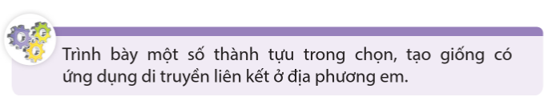
Bằng phương pháp chọn lọc cá thể đối với các thể đột biến ưu tú, người ta đã tạo ra các giống lúa có tiềm năng năng suất cao như giống lúa DT10, tài nguyên đột biến, nếp thơm TK106..., các giống lúa tẻ cho gạo có mùi thơm như tám thơm đột biến (năm 2000), gạo cho cơm dẻo và ngon như KML-g, DT33, VLD95_19,...

Slide 15
Bài tập 1: Phát biểu nào dưới đây là đúng về liên kết gene?
A. Trong tế bào, các gene luôn di truyền cùng nhau thành một nhóm liên kết.
B. Liên kết gene đảm bảo sự di truyền bền vững của từng nhóm tính trạng.
C. Liên kết gene làm tăng sự xuất hiện biến dị tổ hợp.
D. Ở tất cả các loài động vật, liên kết gene chỉ có ở giới đực mà không có ở giới cái.
Bài tập 2: Di truyền liên kết có thể xảy ra khi nào?
A. Khi cặp bố mẹ thuần chủng và khác nhau bởi hai cặp tính trạng tương phản.
B. Khi không có hiện tượng di truyền liên kết với giới tính.
C. Khi các cặp gene quy định các tính trạng nằm trên cùng một cặp nhiễm sắc thể tương đồng.
D. Khi các gene nằm trên các cặp nhiễm sắc thể khác nhau.
Bài tập 3: Loài nào dưới đây có cặp nhiễm sắc thể giới tính ZZ ở giới đực và ZW ở giới cái?
A. Ruồi giấm. B. Người.
C. Các động vật thuộc lớp chim. D. Động vật có vú.

Slide 16
Bài tập 4: Trong tế bào 2n ở người, kí hiệu của cặp nhiễm sắc thể giới tính là
A. XX ở nữ và XY ở nam. B. ở nữ và nam đều có cặp không tương đồng XY.
C. XX ở nam và XY ở nữ. D. ở nữ và nam đều có cặp tương đồng XX.
Bài tập 5: Yếu tố nào dưới đây ảnh hưởng đến sự phân hoá giới tính động vật?
A. Sự kết hợp các nhiễm sắc thể thường trong hình thành giao tử và hợp tử.
B. Yếu tố di truyền và nhân tố môi trường trong và ngoài tác động trực tiếp hay gián tiếp lên sự phát triển cá thể.
C. Sự chăm sóc, nuôi dưỡng của bố mẹ đối với sự phát triển của từng cá thể.
D. Sự phân li của nhiễm sắc thể giới tính trong quá trình nguyên phân.
Bài tập 6: Ai là người phát hiện ra hiện tượng di truyền liên kết ở sinh vật?
A. Mendel. B. Morgan. C. Darwin. D. Paplop.
Bài tập 7: Ở động vật có vú và ruồi giấm, cặp nhiễm sắc thể giới tính ở
A. con cái là XX, con đực là XO. B. con cái là XX, con đực là XY.
C. con cái là XO, con đực là XY. D. con cái XY, con đực là XX.

Slide 17
Bài tập 8: Hiện tượng nhiều gene cùng phân bố trên chiều dài của nhiễm sắc thể hình thành nên
A. nhóm gene liên kết. B. cặp nhiễm sắc thể tương đồng.
C. các cặp gene tương phản. D. nhóm gene độc lập.
Bài tập 9: Theo lí thuyết, phép lai nào dưới đây được xem là phép lai phân tích ở ruồi giấm?
A. Thân xám, cánh dài × Thân xám, cánh dài.
B. Thân xám, cánh ngắn × Thân đen, cánh ngắn.
C. Thân xám, cánh ngắn × Thân đen, cánh dài.
D. Thân xám, cánh dài × Thân đen, cánh ngắn.
Bài tập 10: Quá trình giảm phân diễn ra bình thường và không có trao đổi chéo, cơ thể ruồi giấm đực có kiểu gene cho mấy loại giao tử?
A. 2 loại: BV, bv. B. 4 loại: BV, Bv, bV, bv.
C. 2 loại: Bb, Vv. D. 3 loại: Bb, BV, bV.
BV
bv

Slide 18
Bài tập 11: Cá thể cái thuộc giới đồng giao tử, cá thể đực thuộc giới dị giao tử xuất hiện ở loài nào dưới đây?
A. Cá chép, cá diếc. B. Bướm tằm, ếch nhái.
C. Vịt nhà, gà rừng. D. Ruồi giấm, voọc.
Bài tập 12: Nhóm gene liên kết là gì? Nêu ý nghĩa của di truyền liên kết.
Bài tập 13: Thế nào là di truyền liên kết? Vì sao Morgan chọn ruồi giấm làm đối tượng nghiên cứu?
Bài tập 14: Tại sao người ta có thể điều chỉnh tỉ lệ đực : cái ở vật nuôi? Điều đó có ý nghĩa gì trong thực tiễn?
Bài tập 15: Xác định giao tử của các kiểu gene dưới đây, biết các gene liên kết hoàn toàn, không xảy ra hiện tượng trao đổi chéo.
a) b)
AB
Ab
ab
Ab

Slide 19
Bài tập 16: Ở một loài thực vật, gene A qui định quả tròn; a:quả bầu dục; B: quả ngọt; b:quả chua. Hai cặp gene trên nằm trên 1 cặp NST tương đồng.
Cho 2 cây đều có quả tròn ngọt giao phấn với nhau. Hãy xác định kiểu gene của P và lập sơ đồ cho phép lai nói trên?
Bài tập 17: Cho lai 2 dòng ruồi giấm thuần chủng thân xám, cánh dài và thân đen cánh cụt thu được F₁ toàn ruồi thân xám, cánh dài. Sau đó cho các ruồi F₁ giao phối với nhau thu được F₂ có tỉ lệ: 3 thân xám, cánh dài: 1 thân đen, cánh cụt.
Viết sơ đồ lai từ P  F₂ biết tính trạng màu thân và chiều dài cánh di truyền liên kết với nhau.
Bài tập 18: Viết sơ đồ lai giải thích cơ chế sinh con trai, con gái ở người?
Bài tập 19: Viết sơ đồ lai giải thích cơ chế sinh con đực, con cái ở châu chấu?
Bài tập 20: Viết sơ đồ lai giải thích cơ chế sinh con đực, con cái ở gà?

